Slide 1
















Социальная Школа волонтеров «Действуй!»
Руководитель: (Сагдеев Виктор Александрович, специалист по работе с молодежью
МКУ «Социально-досуговый центр для подростков и молодежи)

Slide 2
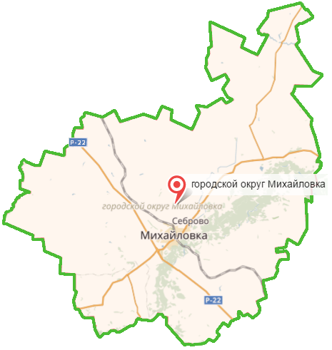

ИДЕЯ И Социальная значимость.
ГЕОГРАФИЯ ПРОЕКТА
РЕШАЕМЫЕ ПРОБЛЕМЫ
-Недостаток возможностей
для самореализации молодежи
-Недостаточная социализация подростков состоящих на учете в ИДН и КДН и ЗП

Slide 3
ЦЕЛЬ ПРОЕКТА
S
M
A
R
T
Measurable
Измеримый
Specific
Конкретный
Achievable
Достижимый
Relevant
Значимый
Timebound
Ограниченный во времени
Более 100 человек,
15 подростков
состоящих на всех видах учета,
4 учебных заведения (ВУЗЫ и СсУЗЫ)
10 школ
Более 100 сертификатов о прохождении курсов.
8 претендентов и
1 лучший социальный проект
20 теоритических занятий,
10 практических занятий,
5 ежегодных мероприятий,
разработка проектов,
постоянная работа школы.
проведение лекций, мастер-классов и тренингов благодаря команде проекта и наличию многолетнего опыта организации таких мероприятий на разных площадках.
возможность обучения молодежи,
вовлечения новых членов в волонтерское движение города,
участие в благотворительных марафонах, акциях, мероприятиях.
10 месяцев

Slide 4
шаги РЕАЛИЗАЦИИ ПРОЕКТА
Организационное заседание волонтерской команды. Распределение обязанностей. Заключения договоров о сотрудничестве с учебными заведениями,
подростковыми клубами и учреждениями ИДН и КДН и ЗП. И другими.
2. Подготовка помещения.
Закупка рабочего оборудования.
Подготовка к официальному открытию школы.
3. Организовать проведение 20 теоритических лекций, тренингов по командообразованию, ролевых игр и других
интерактивных мероприятий с участниками школы волонтера.
10 МЕСЯЦЕВ
4. Организовать проведение 10 практических занятий. Провести 5 ежегодных акций и мероприятий в т.ч. «По ком звонят колокола, «Стань волшебников», «Очаровашке по ромашке», «Свеча памяти» и т.п
5. Разработка социальных проектов по направлениям школы.
6. Обеспечить информационную поддержку проекта

Slide 5
ОЖИДАЕМЫЕ РЕЗУЛЬТАТЫ
Качественные
показатели
Количественные
показатели
- создание сплоченной команды волонтеров городского округа город Михайловка, которая составит актив добровольческого движения в городе и за его пределами в т.ч. из числа подростков состоящих на учете в ИДН и КДН и ЗП.
- проведение 20 лекционных занятий с вовлечением более 100 человек.
- проведение 10 практических занятий, тренингов с вовлечением более 100 человек.
- проведение 5 ежегодных мероприятий и акций.
вовлечение молодежи в
волонтерское движение городского округа город Михайловка
- путем конкурсного отбора выбрать 8 претендентов и выявить 1 лучший социальный проект, который будет реализован на территории городского округа город Михайловка.
- снижение количества учащихся, состоящих на учёте в КДН и ПДН.
- разработка проектов
- освещение в СМИ- 30 публикаций

Slide 6
ПАРТНЕРЫ ПРОЕКТА и собственный вклад
Партнеры проекта
Собственный вклад
-Муниципальное казенное учреждение «Социально-досуговый центр для подростков и молодежи» городского округа город Михайловка;
- Отдел по культуре, молодёжной политике, спорту и развитию туризма администрации городского округа город Михайловка Волгоградской области;
- Отдел по образованию администрации городского округа г. Михайловка;
- КДН и ЗП;
- администрации городского округа город Михайловка.
-Оплата труда штатных сотрудников;
- Услуги внештатных сотрудников (экспертов, консультантов и др.);
- Аренда офиса;
- Оплата коммунальных услуг;
- Услуги связи(почта, телефон, интернет);
- Расходные материала ( канцелярия);
- Оплата транспортных услуг
СУММА СОФИНАНСИРОВАНИЯ
256 046 Рублей

Slide 7
Схема управления проектом
Руководитель проекта
курирует работу проекта, распределяет обязанности.
Заместитель руководителя проекта
разработка учебного материала, тренингов
Волонтеры, участники проекта
помощь в проведении занятий, тренингов

Slide 8






Информационное сопровождение проекта
Весь процесс реализации проекта будет освещен в печатных изданиях газеты «Призыв» и «Новое время» и на интернет ресурсах http://priziv34.ru , http://www.newtime.su , https://www.instagram.com/priziv34/ , https://www.instagram.com/pressa34/ , http://mihadm.com , https://vk.com/mih.miatz , https://vk.com/molodmih .
http://mihadm.com

Slide 9
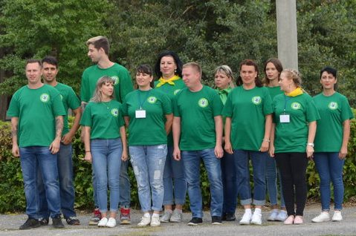
Автор проекта и его команда
1. Сагдеев Виктор Александрович- руководитель проекта
2. Морковкина Светлана Владимировна –координатор проекта (заместитель начальника отдела по культуре, молодёжной политике, спорту и развитию туризма администрации городского округа город Михайловка Волгоградской области)
3. Закураева Елена Николаевна- ответственный за взаимодействие со всеми сельскими территориями (директор МКУ «СДЦ»)
4. Филатова Александра Васильевна – ответственная за взаимодействие ИДН, КДН и ЗИ
5. Костомахин Кирилл Владимирович - координатор деятельности волонтеров (сотрудник ВЦ)
6. Локтионова Александра Ивановна – ответственная по закупкам (зам директора по АХЧ в МКУ «СДЦ»)
7. Слышкина Дарья Сергеевна - координатор фотокорреспондентов (активист ВЦ)
8. Бурмистрова Мария Ивановна– координатор видеокорреспондентов (сотрудница ВЦ)
9. Логвина Олеся Александровна – координатор теоретических занятий (специалист по работе с молодежью МКУ «СДЦ»)
10. Балыкина Елена Анатольевна - ответственная за трансфер (методист МКУ «СДЦ»)
11. Чирков Иван Сергеевич - ответственный за работу со школьниками (специалист по работе с молодежью МКУ «СДЦ»)
12.Ячменева Ирина Александровна - координатор практических занятий, зам руководителя проекта (сотрудник ВЦ)
Контактные данные руководителя проекта:
Сагдеев Виктор Александрович 8-904-421-94-94
Контактные данные проекта : musdts@yandex.ru

Slide 10
Спасибо за внимание! Социальная Школа волонтеров «Действуй!»

